Slide 1

Oficina Regional de Formulación y Evaluación de Inversiones
Gobierno Regional de Apurímac
Fase
Ejecución de
Inversiones
Fase
Elaboración de
Estudios de
Pre Inversión
Ing. Juan F. Cisneros Sullcahuaman
Director
ORFEI

Slide 2
PROYECTOS DE INVERSION EN FASE DE FORMULACION POR FUNCIONES
Salud
Comunicaciones
Protección Social
Ambiente
Educación
Agropecuaria
Transporte
Turismo
Planeamiento y Gestión
Cultura y Deporte
Orden Publico y Seguridad
IOARR

Slide 3
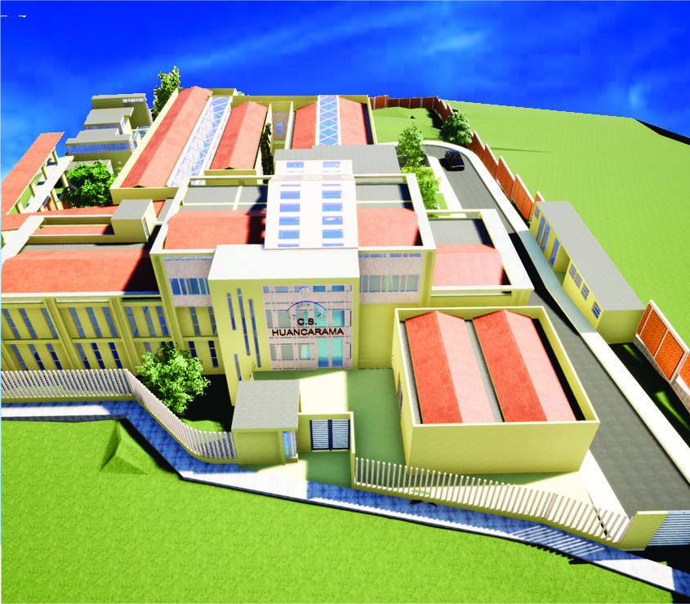

Función Salud
01 Proyecto Estratégico (R.M. 632-2012-MINSA) Viable 2019.
06 Proyectos en Formulación 2020.
04 Estratégicos de Salud (R.M. 632-2012-MINSA).
02 Territorial (10 Puestos de Salud).

Slide 4
Proyectos de Inversión en Proceso de Formulación - 2020
Función Salud
N° | CUI | Nombre de la inversión | Monto viable | Situación | Alcance | Observaciones
1 | 2445283 | MEJORAMIENTO DE LOS SERVICIOS DE SALUD DEL CENTRO DE SALUD HUANCARAMA DEL DISTRITO DE HUANCARAMA - PROVINCIA DE ANDAHUAYLAS - DEPARTAMENTO DE APURIMAC | 28,581,016.69 | VIABLE | 18 EESS Referentes 12,450 beneficiarios Distritos de Huancarama y Pacobamba | Revisado por el OPMI MINSA Terreno saneado

Slide 5
Proyectos de Inversion Programados - 2020
Función Salud
N° | Código de idea | Nombre de la idea | Inversion Estimada | Estado Situacional | Duracion | Alcance | Observación
1 | 45081 | MEJORAMIENTO DE LOS SERVICIOS DE SALUD DEL CENTRO DE SALUD ANDARAPA DEL DISTRITO DE ANDARAPA - PROVINCIA DE ANDAHUAYLAS - DEPARTAMENTO DE APURIMAC | 30,545,000.00 | En Formulación | 5 meses Reprogramado | 60% de avance 07 EESS 6186 beneficiarios Distrito de Andarapa | * Paralizado en diciembre 2019 por presencia de napa freática en el nuevo terreno donado * Cambio de terreno al terreno actual * Cuenta con opinión del INGEMMET * ITSE * Estudio de Esclerometria y Escaneo
2 | 45082 | MEJORAMIENTO DE LOS SERVICIOS DE SALUD DEL CENTRO DE SALUD HUACCANA DEL DISTRITO DE HUACCANA - PROVINCIA DE CHINCHEROS - DEPARTAMENTO DE APURIMAC | 32,545,000.00 | En Formulación | 5 meses 20/11/2019 - 20/03/2020 Reprogramado: 30/08/2020 | 60% de avance 10 EESS 12,253 beneficiarios Distritos de Huaccana, Ongoy, Rochacc, Los CHankas | * ITSE * Estudio de Esclerometria y Escaneo
3 | 45085 | MEJORAMIENTO DE LOS SERVICIOS DE SALUD DE LOS EE.SS. KILCATA, YUMIRE, SONCCOCCOCHA, MAMARA, TURPAY, CURASCO Y AYRIHUANCA DE LAS PROVINCIAS DE ANTABAMBA Y GRAU DEL DEPARTAMENTO DE APURIMAC | 14,051,640.10 | En Formulación | 5 meses 28/10/2019 - 28/02/2020 Reprogramado | 60% de avance 07 EESS 5042 beneficiarios | * El retraso se debe a que se ha incluido 02 PS (Curasco y Ayrihuanca) * Estudio de Esclerometria y Escaneo
4 | 45083 | MEJORAMIENTO DE LOS SERVICIOS DE SALUD DEL CENTRO DE SALUD TALAVERA DEL DISTRITO DE TALAVERA - PROVINCIA DE ANDAHUAYLAS - DEPARTAMENTO DE APURIMAC | 32,545,000.00 | Idea | 5 meses | 10 EESS 19,844 beneficiarios Distritos de Talavera, Andahuaylas y Ocobamba | * Terreno saneado
5 | 45084 | MEJORAMIENTO DE LOS SERVICIOS DE SALUD DEL CENTRO DE SALUD MOLLEBAMBA DEL DISTRITO DE JUAN ESPINOZA MEDRANO - PROVINCIA DE ANTABAMBA - DEPARTAMENTO DE APURIMAC | 26,545,000.00 | Idea | 4 meses | 05 EESS 1968 beneficiarios Distrito Juan Espinoza Medrano | * Terreno saneado
6 | 45087 | MEJORAMIENTO DE LOS SERVICIOS DE SALUD DE LOS EE.SS. VILLA GLORIA, MARCAHUASI Y ATUMPATA DEL DISTRITO DE ABANCAY - PROVINCIA DE ABANCAY - DEPARTAMENTO DE APURIMAC | 18,075,334.72 | Idea | 4 meses | 03 EESS 1910 beneficiarios Distrito de Abancay | * No cuentan con terreno

Slide 6
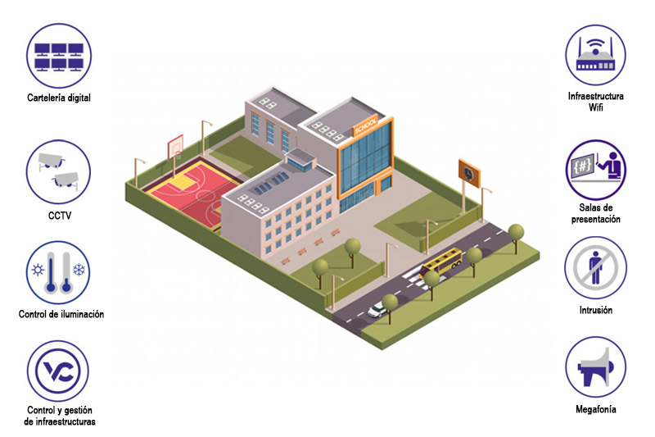
Función Educación
06 Proyectos Viables 2019.
05 Proyectos en Formulación 2020.

Slide 7
Proyectos de Inversión en Proceso de Formulación – 2020
Función Educación
N° | CUI | NOMBRE DEL PROYECTO DE INVERSIÓN | MONTO DE INVERSIÓN S/ | ESTADO SITUACIONAL | ALCANCE | OBSERVACIONES
1 | 2469801 | MEJORAMIENTO DEL SERVICIO EDUCATIVO DEL NIVEL PRIMARIA DE LAS I.E. 55007, I.E. 54255 EN LAS LOCALIDADES DE ANTABAMBA Y CHUÑOHUACHO DEL DISTRITO DE ANTABAMBA - PROVINCIA DE ANTABAMBA - DEPARTAMENTO DE APURIMAC | 12,850,304.96 | Viable | 02 IEI 209 alumnos | GRI
2 | 2462393 | MEJORAMIENTO DEL SERVICIO EDUCATIVO DEL NIVEL INICIAL CUNA - N°01 Y 02 ANGELITOS DE JESÚS DISTRITO DE ABANCAY - PROVINCIA DE ABANCAY - DEPARTAMENTO DE APURIMAC | 11,115,996.34 | Viable | 02 IEI 109 alumnos | GRI
3 | 2469625 | MEJORAMIENTO DEL SERVICIO EDUCATIVO DE LA EDUCACIÓN BÁSICA ALTERNATIVA EN LAS 7 PROVINCIAS DEL DEPARTAMENTO DE APURIMAC | 28,336,298.32 | Viable | 23 CEBA 1272 alumnos | GRI
4 | 2462394 | MEJORAMIENTO DEL SERVICIO EDUCATIVO DEL NIVEL SECUNDARIO IES LIBERTADORES DE AMERICA DISTRITO DE CHALHUANCA - PROVINCIA DE AYMARAES - DEPARTAMENTO DE APURIMAC | 31,411,827.35 | Viable | 01 IES JEC 253.00 Alumnos | GRI
5 | 2475965 | MEJORAMIENTO DEL SERVICIO EDUCATIVO DEL INSTITUTO DE EDUCACIÓN SUPERIOR TECNOLÓGICO HERMENEGILDO MIRANDA SEGOVIA Y FILIAL JUAN ESPINOZA MEDRANO, DISTRITO DE ANTABAMBA - PROVINCIA DE ANTABAMBA - DEPARTAMENTO DE APURIMAC | 40,159,160.79 | Viable | 352 Alumnos | GRI
6 | 2467981 | MEJORAMIENTO DEL SERVICIO DE GESTIÓN PEDAGÓGICA Y ADMINISTRATIVA DE LAS REDES EDUCATIVAS CON ENFOQUE DE INNOVACION E INVESTIGACION PARA LA MEJORA DE LOS APRENDIZAJES EN LA UGEL DE LAS PROVINCIAS DE COTABAMBAS Y GRAU DEL DEPARTAMENTO DE APURIMAC | 13,103,362.94 | Viable | 1,049.00 docentes | GRI

Slide 8
Proyectos de Inversión Programados para su Formulación -2020
Función Educación
N° | CÓDIGO DE IDEA | NOMBRE DEL PROYECTO DE INVERSIÓN | INVERSIÓN ESTIMADO s/. | ESTADO SITUACIONAL | DURACIÓN DE LA FORMULACIÓN | ALCANCE | MODALIDAD DE LA FORMULACIÓN
1 | 49265 | MEJORAMIENTO DEL SERVICIO EDUCATIVO DEL NIVEL INICIAL N° 1105, N°92 - REYNA DE LOS ANGELES, N°1106, 812 SAN JUAN DE DIOS Y N°79 CRISTO REDENTOR EN LOS DISTRITOS DE ABANCAY , CURAHUASI Y SAN PEDRO DE CACHORA DE LA PROVINCIA DE ABANCAY - DEPARTAMENTO DE APURIMAC | 6,870,000.00 | Idea | 03 meses | 05 II.EE. 270 Alum TDR en revisión | Contrata / PAC TDR en Revisión
2 | 2284093 | MEJORAMIENTO DE LOS SERVICIOS EDUCATIVOS INICIALES DE 10 INSTITUCIONES EDUCATIVAS DEL, DISTRITO DE TALAVERA - ANDAHUAYLAS - APURIMAC | 15,656,328 | (desactivado temporalmente) | 03 meses | 10 II.EE. Iniciales 126 alumnos | Adm. Directa Pi declarado viable el 2015, (UF Municipalidad Distrital de Chicmo) desactivado por periodo de vigencia. Se requiere la actualización del Estudio. Se requiere analizar la intervención en IEI con poca cantidad de alumnos
3 | 108724 | MEJORAMIENTO DEL INSTITUTO DE EDUCACIÓN SUPERIOR TECNOLÓGICO ALFREDO SARMIENTO PALOMINO, DISTRITO DE HUANCARAMA - PROVINCIA DE ANDAHUAYLAS - DEPARTAMENTO DE APURIMAC | 11,595,000.00 | En Formulación | 18/06/2020 31/08/2020 | 50 Alumnos | Adm. Directa (Avance 40%)
4 | 108789 | MEJORAMIENTO DEL SERVICIO EDUCATIVO DEL NIVEL INICIAL N°1135 SANGABRIEL, N°171 PICHIUPATA, N° 39 HUANCARAMA, N° 938 HUACCAYHURA, DISTRITO DE HUANCARAMA PROVINCIA DE ANDAHUAYLAS, REGION APURIMAC | 9,320,000.00 | Idea | 3 meses | 04 II.EE. 144 Alumnos TDR en revisión | Contrata
5 | 108798 | MEJORAMIENTO DEL SERVICIO EDUCATIVO DEL NIVEL INICIAL N°1005 BARRIO CENTRO DE COTABAMBAS, N°1024 CHECCHECALLA DE TAMBOBAMBA,N°716 DIVINO NIÑO JESUS DE HAQUIRA Y N°1008 CHOCHOCA DE COYLLURQUI, PROVINCIA DE COTABAMBAS, REGION APURIMAC | 9,220,000.00 | Idea | 3 meses | 04 II.EE. 105 Alumnos TDR en revisión | Contrata

Slide 9
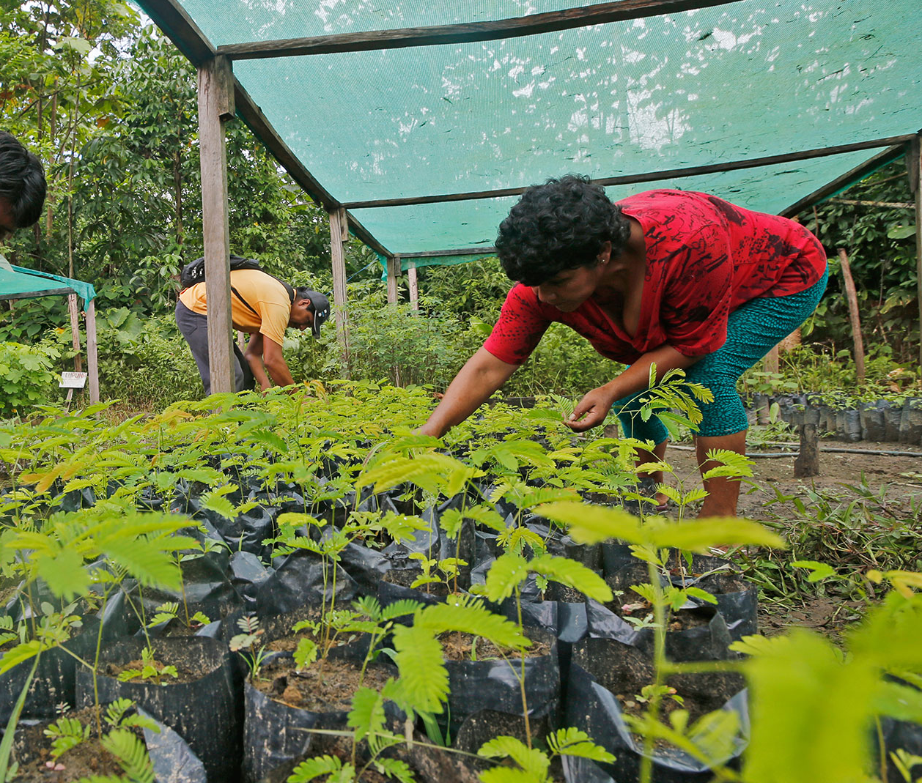
Función Agropecuaria
03 Proyectos en Formulación - Riego (Continuidad 2019).
08 Proyectos en Formulación - Riego

Slide 10
Proyectos de Inversión EN FORMULACION – 2020
Función RIEGO
N° | CÓDIGO | NOMBRE DEL PROYECTO DE INVERSIÓN | MONTO DE INVERSIÓN S/ | ALCANCE | OBSERVACIONES
1 | 2415904 CUI | MEJORAMIENTO Y AMPLIACIÓN DEL SERVICIO DE AGUA PARA RIEGO CON REPRESAMIENTO ANCAPARA/HATUNRUMIYOC EN LAS COMUNIDADES DE PUCA PUCA, PALMIRA, CCOCHUA, CURAHUASI, ASMAYACU, PISONAYPATA, TRANCAPATA, BACAS Y OCCORURO DEL DISTRITO DE CURAHUASI, PROVINCIA DE ABANCAY- REGIÓN APURÍMAC | - | DISTRITO CURAHUASI, PROV. ABANCAY. | SE INICIO EL 2019. A LA FECHA TIENE UN AVANCE DE 36%. Proyecto retirado del PMI por la OPMI.
2 | 49449 Idea | MEJORAMIENTO Y AMPLIACION DEL SERVICIO DE AGUA PARA RIEGO EN LOS SECTORES PACCHAPAMPA, PAMPACCOCHA, TOMAJE, CHIHUA, LLACO, LLULLUTA, CHIYAPAMPA, CCETHUA, TANCCAMA, PUKA PUKA, CHILLIPAMPA, VILCHE, MATARAY, TUMIRI, PACCHANTA, KISHUARA, CHAUPITUMIRI, CAPURAY, INGENIO, PARCCO, PACLLAPATA, SARAYCA, JESUS MARIA DEL DISTRITO DE YANACA, PROVINCIA DE AYMARAES, REGION APURIMAC. | 8,264,250.00 | 23 sectores 000 Ha | SE INICIO EL 2019. A LA FECHA TIENE UN AVANCE DE 17%.
3 | 46388 Idea | MEJORAMIENTO Y AMPLIACION DEL SERVICIO DE AGUA PARA RIEGO EN LOS SECTORES DE HUASCATAY, MANAATISCCA Y PATY DEL CENTRO POBLADO DE HUASCATAY DEL DISTRITO DE PACOBAMBA DE LA PROVINCIA DE ANDAHUAYLAS REGION APURIMAC | - | 3 Sectores | Avance 50%

Slide 11
Proyectos de Inversion Programados para su Formulacion -2020
N° | CÓDIGO DE IDEA | NOMBRE DEL PROYECTO DE INVERSIÓN | INVERSIÓN ESTIMADO s/. | ESTADO SITUACIONAL | ALCANCE | MODALIDAD DE LA FORMULACIÓN
1 | 49445 | MEJORAMIENTO Y AMPLIACION DEL SERVICIO DE AGUA PARA RIEGO CON REPRESAMIENTO "SOCCTACCOCHA" EN LOS DISTRITOS DE KISHUARA, HUANCARAMA Y PACOBAMBA DE LA PROVINCIA DE ANDAHUAYLAS - DEPARTAMENTO DE APURIMAC | S/. 132’228,000 | IDEA | 03 distritos | ADMINISTRACION DIRECTA.
2 | 49426 | CREACION DEL SERVICIO DE AGUA PARA RIEGO PARA LAS COMUNIDADES DE APUMARCA, PATIRARA, CCATINA, ACCOERA, HUARAQUERAY, PUCAR Y HUALLHUAC DISTRITO DE MARA - PROVINCIA DE COTABAMBAS - DEPARTAMENTO DE APURIMAC | S/. 4’903,455 | IDEA | 01 Distrito (08 Comunidades) | ADMINISTRACION DIRECTA.

Slide 12
Proyectos de Inversion Programados para su Formulacion -2020
N° | CÓDIGO DE IDEA | NOMBRE DEL PROYECTO DE INVERSIÓN | INVERSIÓN ESTIMADO s/. | ESTADO SITUACIONAL | ALCANCE | MODALIDAD DE LA FORMULACIÓN
3 | 49403 | MEJORAMIENTO Y AMPLIACION DEL SERVICIO DE AGUA PARA RIEGO CON REPRESAMIENTO EN LAS COMUNIDADES DE PALPACACHI, LLAULLIPATA, CCENTAS, CCOLAURO, LICCHIVILCA, TARIBAMBA, OCRABAMBA, CHASCCEMOCCO Y CRUZPATA DEL DISTRITO DE GAMARRA - PROVINCIA DE GRAU - DEPARTAMENTO DE APURIMAC | S/. 6’198,187 | IDEA | 01 Distrito (09 Comunidades). | ADMINISTRACION DIRECTA.
4 | 49417 | MEJORAMIENTO Y AMPLIACION DEL SERVICIO DE AGUA CON REPRESAMIENTO "MALLMANYA” EN LOS DISTRITOS DE MAMARA, SAN ANTONIO, VILCABAMBA, MICAELA BASTIDAS Y CURASCO DE LA PROVINCIA DE GRAU - DEPARTAMENTO DE APURIMAC | S/. 78’455,280 | IDEA | 05 Distritos | ADMINISTRACION DIRECTA.

Slide 13
Proyectos de Inversion Programados para su Formulacion -2020
N° | CÓDIGO DE IDEA | NOMBRE DEL PROYECTO DE INVERSIÓN | INVERSIÓN ESTIMADO s/. | ESTADO SITUACIONAL | ALCANCE | MODALIDAD DE LA FORMULACIÓN
5 | 49396 | MEJORAMIENTO Y AMPLIACION DEL SERVICIO DE AGUA PARA RIEGO EN LAS LOCALIDADES DE HUANCABAMBA, CHECCHE, HUARACCOPATA, SACCLAYA, ÑAWINPUQUIO, CUMANAYLLA, SANTA ANITA, HUANCASVILCAS, RAYANNIYOCC, AYAVIRI, CRUZ PAMPA, TOCYASCCA, MUÑAHUAYCCO Y CCACCE DISTRITO DE JOSE MARIA ARGUEDAS - PROVINCIA DE ANDAHUAYLAS - DEPARTAMENTO DE APURIMAC. | S/. 68’648,370 | IDEA | 01 Distrito (14 Comunidades) | ADMINISTRACION DIRECTA.
6 | 91036 | MEJORAMIENTO Y AMPLIACION DEL SERVICIO DE AGUA PARA RIEGO CON REPRESAMIENTO EN LOS DISTRITOS DE TAPAIRIHUA Y CHAPIMARCA DE LA PROVINCIA DE AYMARAES - DEPARTAMENTO DE APURIMAC | S/. 38’566,500 | IDEA | 02 Distritos | ADMINISTRACION DIRECTA.

Slide 14
Proyectos de Inversion Programados para su Formulacion -2020
N° | CÓDIGO DE IDEA | NOMBRE DEL PROYECTO DE INVERSIÓN | INVERSIÓN ESTIMADO s/. | ESTADO SITUACIONAL | ALCANCE | MODALIDAD DE LA FORMULACIÓN
7 | 109172 | MEJORAMIENTO DE LA CADENA VALOR EN LA PRODUCCIÓN AGROPECUARIA MEDIANTE LA EFICIENTE GESTIÓN DE LOS RECURSOS HÍDRICOS EN LOS DISTRITOS SORAYA, CAPAYA, TORAYA, IHUAYLLO, COLCABAMBA, SAÑAYCA, LUCRE DE LA PROVINCIA DE AYMARAES, Y EN EL DISTRITO DE TUMAY HUARACA Y EL DISTRITO DE POMACOCHA - PROVINCIA DE ANDAHUAYLAS - DEPARTAMENTO DE APURIMAC (MANCOMUNIDAD CUSCA) | S/. 211’669,342 | IDEA | 08 Distritos 02 Provincias | ADMINISTRACION DIRECTA.

Slide 15
Proyectos de Inversion Programados para su Formulacion -2020
N° | CÓDIGO DE IDEA | NOMBRE DEL PROYECTO DE INVERSIÓN | INVERSIÓN ESTIMADO s/. | ESTADO SITUACIONAL | ALCANCE | MODALIDAD DE LA FORMULACIÓN
8 | 49378 | CREACION DEL SISTEMA HIDRAULICO (CHICHA) PARA EL APROVECHAMIENTO MULTIPLES EN LAS PROVINCIAS DE ANDAHUAYLAS Y CHINCHEROS DEL DEPARTAMENTO DE APURIMAC. | S/. 2,238’491,750 | IDEA | 02 Provincias 50,000 Ha 02 Hidroeléctricas 41 204 familias(185,416.00 Hab.) | ADMINISTRACION INDIRECTA.

Slide 16
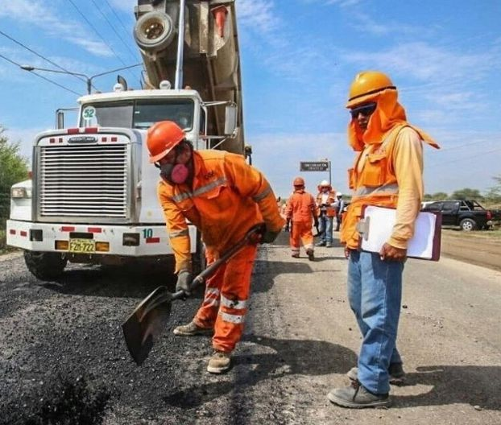
Función Transportes
02 Proyectos viables 2019.
03 Proyectos en Formulación 2020
01 en formulación.
02 en Idea.

Slide 17
Proyectos de Inversión Formulados – 2020
Función Transportes
N° | CODIGO | PROYECTOS | COSTOS DE INVERSION S/ | ESTADO SITUACIONAL | DURACION DE FORMULACION | ALCANCE | OBSERVACIONES
1 | 2448020 | MEJORAMIENTO Y AMPLIACION DE LA CARRETERA PACUCHA, TRAMO PACUCHA SANTA ELENA-SONDOR Y TRAMO PACUCHA-LAGUNA ALTA-DV.POMAPATA DISTRITO DE PACUCHA PROVINCIA DE ANDAHUAYLAS-DEPARTAMENTO DE APURIMAC | 29, 744, 170.4 | VIABLE | 5 MESES | El proyecto contempla la intervención de dos tramos: 1) Pacucha – Santa Elena – Sondor 2) Desvío Sector Labrashuaycco - Laguna Alta - Dv. Pomapata, | DIRECTA
2 | 2462592 | MEJORAMIENTO DE LA TRANSITABILIDAD VEHICULAR Y PEATONAL EN EL SECTOR DE NIÑOPAMPA, COMUNIDAD CAMPESINA DE CHUQUINGA, DISTRITO DE CHALHUANCA, PROVINCIA DE AYMARAES DEPARTAMENTO DE APURIMAC | 5,193,409.80 | VIABLE | 4 MESES | Puente de luz (L)= 12.50m y ancho (A)= 7.00m. | DIRECTA

Slide 18
PROYECTOS DE INVERSION PROGRAMADOS PARA SU FORMULACION -2020
N° | CODIGO IDEA | PROYECTOS | INVERSION ESTIMADA | ESTADO SITUACIONAL | ALCANCE | OBSERVACIONES
1 | 49542 | MEJORAMIENTO DE LA TRANSITABILIDAD VEHICULAR Y PEATONAL EN EL SECTOR ESCORIAL DEL CENTRO POBLADO POCHCCOTA EN EL DISTRITO Y PROVINCIA DE ANDAHUAYLAS DEPARTAMENTO DE APURIMAC | S/.4,000,000.00 | EN FORMULACION | El proyecto contempla: Puente de luz (L)= 28 m y ancho (A)= 8.2 m. Muros de Contencion de 400 m | Proyectado su culminación 30 julio 2020
2 | 49555 | MEJORAMIENTO DE LA VIA EMP PE-3S F (LAMBRAMA)-PICHIBAMBA -SARCONTA-PACCAYPATA-AMURUYOC-COYLLURQUI-EMP PE-3S F (COTABAMBAS), DISTRITO DE LAMBRAMA, CURPAHUASI, GAMARRA, COYLLURQUI Y COTABAMBAS, PROVICNIAS DE ABANCAY, GRAU Y COTABAMBAS, DEPARTAMENTO DE APURIMAC | S/.18,000,000.00 | IDEA | EN PROCESO DE IDENTIFICACION YALTERNATIVA DE SOLUCION | Proyectado su culminación al 30 de noviembre 2020
3 | 49557 | MEJORAMIENTO DE LA VIA DEPARTAMENTAL TRAMO DV. MATAPUQUIO - VISCHINGAY - TACMARA BAJA - PUENTE PASAJE SOBRE EL RIO APURIMAC EN LOS DISTRITOS DE KISHUARA Y PACOBAMBA DE LA PROVINCIA DE ANDAHUAYLAS - DEPARTAMENTO DE APURIMAC | S/.25,000,000.00 | IDEA | EN PROCESO DE IDENTIFICACION YALTERNATIVA DE SOLUCION | Proyectado su culminación al 30 de noviembre 2020

Slide 19
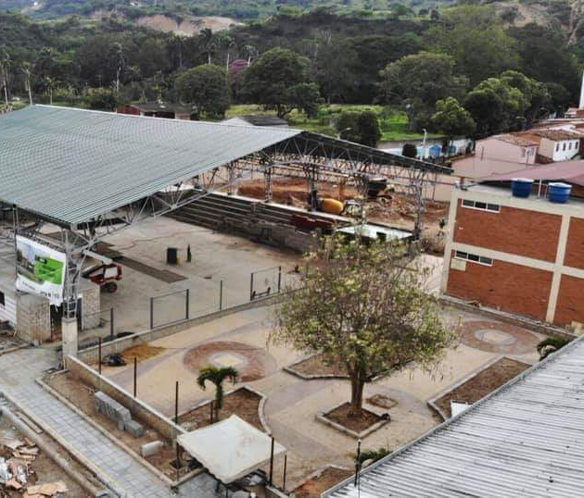
Función Cultura y deporte Función Protección Social
02 Proyectos de Inversión Formulados.
05 Proyectos de inversión programados para su formulación.
04 En Idea
01 En Formulación.

Slide 20
Proyectos de Inversión Formulados – 2019
Función CULTURA Y DEPORTE, FUNCION PROTECCION SOCIAL
N° | CUI | NOMBRE DEL PROYECTO DE INVERSIÓN | MONTO DE INVERSIÓN S/ | ESTADO SITUACIONAL | ALCANCE | OBSERVACIONES
1 | 2415944 | CREACION DE UN CENTRO DE ACOGIDA RESIDENCIAL PARA NIÑO,NIÑAS Y ADOLESCENTES CON DISCAPACIDAD EN EL CENTRO POBLADO DE LAMBRAMA DEL DISTRITO DE LAMBRAMA - PROVINCIA DE ABANCAY - DEPARTAMENTO DE APURIMAC | 19,032,429.23 | Viable | 60 NNA con discapacidad | En convenio INABIF GRI
2 | 2446533 | CREACION DEL COLISEO MULTIUSO MUNICIPAL CHUQUIBAMBILLA DEL DISTRITO DE CHUQUIBAMBILLA - PROVINCIA DE GRAU - DEPARTAMENTO DE APURIMAC | 9,276,356.76 | Viable | 3692 beneficiarios directos | GRI Convenio con municipalidad de Graú.

Slide 21
PROYECTOS DE INVERSION PROGRAMADOS PARA SU FORMULACION -2020
Función CULTURA Y DEPORTE, FUNCION PROTECCION SOCIAL
N° | CÓDIGO DE IDEA | NOMBRE DEL PROYECTO DE INVERSIÓN | INVERSIÓN ESTIMADO S/. | ESTADO SITUACIONAL | DURACIÓN DE LA FORMULACIÓN | ALCANCE | Observaciones
1 | 49565 | MEJORAMIENTO DE LOS SERVICIOS DE ALIMENTACIÓN ESCOLAR EN LAS INSTITUCIONES EDUCATIVAS INICIALES Y PRIMARIAS DE LOS DISTRITOS DE EXTREMA POBREZA EN 4 PROVINCIAS DEL DEPARTAMENTO DE APURIMAC | 2,313,48 | Idea | 3 meses | 04 provincias (IIE nivel Inicial y Primaria) | -
2 | 49568 | CREACION DE LOS SERVICIOS DE CENTROS DE DESARROLLO INTEGRAL DE LA FAMILIA EN LAS 7 PROVINCIAS DEL DEPARTAMENTO DE APURIMAC | 11,142,069.55 | En formulación | 01-07-2020 14-Ago-2020 | 3 CEDIF ( Tamburco, Curahuasi y San Gerónimo) | Avance 70% Inexistencia de terreno.
3 | 49570 | CREACION DE LOS SERVICIOS DE RESIDENCIA Y ATENCIÓN A ADULTOS MAYORES EN LAS 6 PROVINCIAS DEL DEPARTAMENTO DE APURIMAC | 34,129,120.09 | Idea | 4 meses | 06 CAAM | -
4 | 49577 | CREACION DE LOS SERVICIOS DE PROTECCIÓN A VICTIMAS DE VIOLENCIA CONTRA LA MUJER E INTEGRANTES DEL GRUPO FAMILIAR EN 5 PROVINCIAS DEL DEPARTAMENTO DE APURIMAC | 14,044,043.05 | Idea | 4 meses | 05 Casas Refugio | -
5 | 91133 | MEJORAMIENTO DEL TEMPLO DE SAN PEDRO DE LLICCHIVILCA DEL DISTRITO DE GAMARRA - PROVINCIA DE GRAU - DEPARTAMENTO DE APURIMAC | 706,600.00 | Idea | 2 meses |  | -

Slide 22

Función Ambiente
01 Proyecto viable 2019.
07 Proyectos de Inversión Programados para su Formulación.
02 con informe de viabilidad
01 en formulación
04 en idea

Slide 23
Proyectos de Inversión Formulados-2019
FUNCION AMBIENTE
N° | Código | NOMBRE DEL PROYECTO DE INVERSIÓN | MONTO DE INVERSIÓN S/ | ESTADO SITUACIONAL | ALCANCE | OBSERVACIONES
01 | 2471507 CUI | RECUPERACION DE ECOSISTEMAS DE PAJONAL DE PUNA HUMEDA, BODEFAL, MATORRAL INTERANDINO, BOSQUE RELICTO MESOANDINO Y LAS LAGUNAS DE PACUCHA, CHURRUBAMBA, PUCULLOCCOCHA Y HUAMPICA EN LA MANCOMUNIDAD SONDOR – CURAMBA DE LA PROVINCIA DE ANDAHUAYLAS – REGION APURIMAC | 22,764,507.16 | VIABLE | 05 Distritos | G.R.RR.NN.
N° | CUI | NOMBRE DEL PROYECTO DE INVERSIÓN | MONTO DE INVERSIÓN (s/.) | ESTADO SITUACIONAL | ALCANCE | OBSERVACIONES
5 | 2457746 | “MEJORAMIENTO DE LOS SERVICIOS DE INFORMACIÓN Y REGULACIÓN PARA EL ORDENAMIENTO TERRITORIAL PARA LAS 7 PROVINCIAS DE LA REGION APURIMAC". | 3,583,745.32 | VIABLE | 07 PROVINCIAS | G.R.RR.NN.

Slide 24
Proyectos de Inversión Formulados-2019
FUNCION AMBIENTE
N° | Código | NOMBRE DEL PROYECTO DE INVERSIÓN | MONTO DE INVERSIÓN S/ | ESTADO SITUACIONAL | ALCANCE | OBSERVACIONES
02 | 2487668 CUI | RECUPERACION DE LOS ECOSISTEMAS DE PAJONAL DE PUNA HUMEDA, BOFEDAL Y MATORRAL ANDINO DE LAS UNIDADES HIDROGRAFICAS DE LOS RIOS PUNANQUI, COCCHA Y AQUILANO DE,07 DISTRITOS DE LA PROVINCIA DE COTABAMBAS Y GRAU DE LA REGION DE APURIMAC | 16,348,682.70 | APROBACION | 07 Distritos | Con informe de viabilidad para su registro en el sistema y posterior remisión a la UEI
03 | 2487519 CUI | RECUPERACION DE LOS ECOSISTEMAS DE PAJONAL DE PUNA HUMEDA, SECA, BOFEDALES Y BOSQUE RELICTO MESOANDINO DE LAS UNIDADES HIDROGRAFICAS DEL RIOS CHALHUANCA, OCOÑA , 9 DISTRITOS DE LA PROVINCIA DE AYMARAES - LA REGION DE APURIMAC | 53,097,268.32 | APROBACION | 09 Distritos | Con informe de viabilidad para su registro en el sistema y posterior remisión a la UEI.
04 | 49249 Idea | RECUPERACION DE ECOSISTEMA DE BOFEDAL Y PAJONAL DE PUNA HUMEDA Y SECA EN LA UNIDAD HIDROGRAFICA OROPESA,PALLCAMAYU,HUISHUICHA Y CHUQUIBAMBILLA DE LAS PROVINCIAS DE ANTABAMBA Y GRAU DE LA REGION DE APURIMAC. | 21,791,800.00 | EN FORMULACIÓN | 14 Distritos | (Avance 20%) Planeado reiniciar 2020 Pasar al segundo

Slide 25
Proyectos de Inversion Programados para su Formulacion -2020
FUNCION AMBIENTE
N° | CODIGO DE IDEA | NOMBRE DEL PROYECTO DE INVERSIÓN | Inversión Estimada S/ | Estado situacional | Duración Formulación | Alcance | Modalidad de la Formulación
1 | 48932 | RECUPERACION DE ECOSISTEMAS DE PAJONAL DE PUNA HUMEDA - SECA Y BOFEDAL EN LA UNIDAD HIDROGRAFICA ANTABAMBA DE LAS LAS PROVINCIAS DE ANTABAMBA Y AYMARAES DEL DEPARTAMENTO DE APURIMAC | 25,362,500.00 | Idea | 4.5 meses | 10 Distritos de las Provincias de Antabamba y Aymaraes | Contrata o Adm. Directa (Definir)
2 | 107108 | RECUPERACION DE LOS ECOSISTEMAS DE PAJONAL DE PUNA HUMEDA Y BOFEDAL EN LA UNIDAD HIDROGRAFICA DE LOS RIOS CHICHA, CHUMBAO Y HUANCARAY,13 DISTRITOS DE LAS PROVINCIAS DE ANDAHUAYLAS Y CHINCHEROS DE LA REGION DE APURIMAC | 33,108,240.00 | Idea | No cuenta con Plan de Trabajo | 13 Distritos de las Provincias Andahuaylas | Contrata o Adm. Directa (Definir)
3 | 107122 | RECUPERACION DE ECOSISTEMA DE PAJONAL DE PUNA HUMEDO, SECO, BOSQUE RELICTO, BOSQUE SECO EN LA UNIDAD HIDROGRAFICA DEL RIO CHACABAMBA Y PULCAY , 11 DISTRITOS DE LA PROVINCIA DE CHINCHEROS - REGION DE APURIMAC | 14,482,500.00 | Idea | No cuenta con Plan de Trabajo | 11 Distritos de las Provincias Chincheros | Contrata o Adm. Directa (Definir)
4 | 107115 | RECUPERACION DE ECOSISTEMA DE PAJONAL DE PUNA HUMEDA, BOFEDAL Y MATORRAL ANDINO EN LA UNIDAD HIDROGRAFICA DE LOS RIOS PACHACHACA MEDIO Y SILCON DE 15 DISTRITOS DE LAS PROVINCIAS DE ABANCAY, AYMARAES Y ANDAHUAYLAS DE LA REGION DE APURIMAC | 18,766,450.00 | Idea | No cuenta con Plan de Trabajo | 15 Distritos de las Provincias Abancay,Aymaraes y Andahuaylas | Contrata o Adm. Directa (Definir)

Slide 26
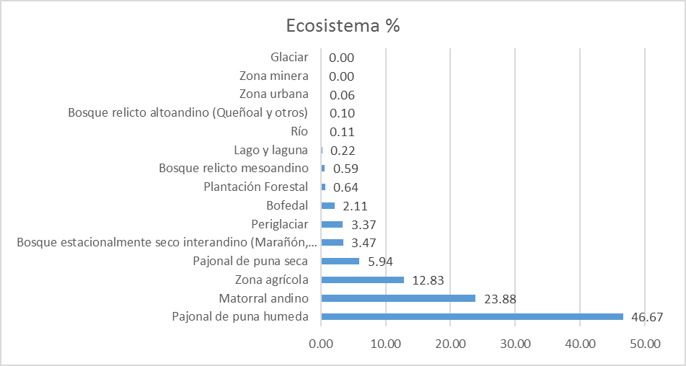
ECOSISTEMAS APURIMAC
Fuente: MINAM 2018

Slide 27
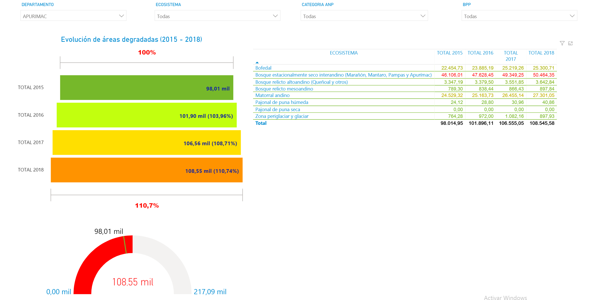
BRECHA REGIONAL
CANTIDAD DE HECTÁREAS DEGRADADAS EN LA REGIÓN APURIMAC

Slide 28
AMBITO DE INTERVENCION

Slide 29
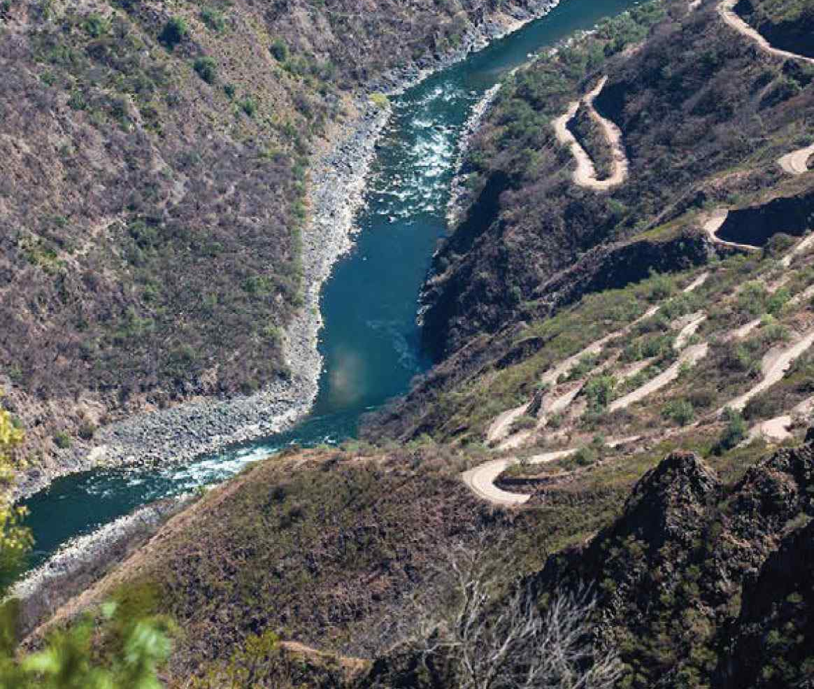
Función Turismo
02 Proyectos de Inversión en Proceso de Formulación (Concluidos).

Slide 30
Proyectos de Inversión en Proceso de Formulación – 2020
Función Turismo
N° | CUI / IDEA | NOMBRE DEL PROYECTO DE INVERSIÓN | MONTO DE INVERSIÓN S/ | Estado Situacional | ALCANCE | OBSERVACIONES
10 | 49488 idea | "Mejoramiento y creación de servicios turísticos públicos en el cañón del Apurímac, distritos de Curahuasi, san pedro de Cachora, Huanipaca, Tamburco y Abancay - región Apurímac” | 50,000,000.00 | Concluido | 05 distritos | En proceso de registro, aprobación y viabilidad.
11 | 75659 Idea | “Mejoramiento de los servicios turísticos en el conjunto arqueológico de Saywite, distrito de Curahuasi, provincia de Abancay, región Apurímac” | 2,800,000.00 | Concluido | 01 distrito | Proceso de registro, aprobación y viabilidad pendiente de formalización de donación de terreno.

Slide 31
Proyectos de Inversión en Proceso de Formulación – 2020
Función Turismo
N° | CUI | NOMBRE DEL PROYECTO DE INVERSIÓN | MONTO DE INVERSIÓN (s/.) | ESTADO SITUACIONAL | ALCANCE | OBSERVACIONES
6 | 2469927 | MEJORAMIENTO SERVICIO PARA LA PRODUCTIVIDAD Y LA COMPETITIVIDAD DE LOS ARTESANOS DE LA LINEA ARTESANAL TEXTIL 7 PROVINCIAS DEL DEPARTAMENTO DE APURIMAC | 2,966,681.12 | VIABLE | 07 PROVINCIAS | GRDE

Slide 32
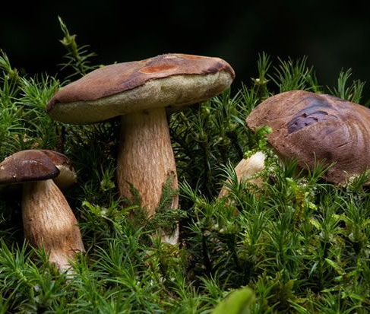
Función Planeamiento y Gestión
04 Proyectos Viables.
05 Proyectos Concluidos.
03 En Idea.

Slide 33
Proyectos de Inversión Formulados - 2019
Función Planeamiento gestión y Reserva de la Contingencia
N° | CUI | NOMBRE DEL PROYECTO DE INVERSIÓN | MONTO DE INVERSIÓN (s/.) | ESTADO SITUACIONAL | ALCANCE | OBSERVACIONES
1 | 2234047 | “MEJORAMIENTO DE LA COMPETITIVIDAD DE LA CADENA PRODUCTIVA DE LACTEOS EN 62 COMUNIDADES DE 22 DISTRITOS DE LAS PROVINCIAS DE ANDAHUAYLAS Y CHINCHEROS, REGION APURIMAC”. | 10865904.69 | VIABLE | 22 DISTRITOS (62 comunidades) | GRDE
2 | 2462399 | “MEJORAMIENTO DE LA COMPETITIVIDAD DE LA CADENA DE VALOR DE LA PAPA EN 50 DISTRITOS DE LAS 7 PROVINCIAS DE LA REGIÓN APURÍMAC”. | 31,603,109.84 | VIABLE | 50 DISTRITOS | GRDE
3 | 2471009 | “MEJORAMIENTO DE LA COMPETITIVIDAD DE LA CADENA PRODUCTIVA DE LA MIEL DE ABEJAS EN LAS 7 PROVINCIAS DEL DEPARTAMENTO DE APURIMAC”. | 12,533,519.83 | VIABLE | 07 PROVINCIAS | GRDE
4 | 2462401 | “MEJORAMIENTO DE LA PRESTACIÓN DE SERVICIOS DE LA DIRECCIÓN REGIONAL DE TRABAJO Y PROMOCIÓN DEL EMPLEO EN LAS 7 PROVINCIAS DEL DEPARTAMENTO DE APURIMAC”. | 3,839,134.33 | VIABLE | 07 PROVINCIAS | GRI
…

Slide 34
…
Proyectos de Inversión Formulados – 2020 - Función Planeamiento gestión y Reserva de la Contingencia
N° | CÓDIGO DE IDEA | NOMBRE DEL PROYECTO DE INVERSIÓN | MONTO DE INVERSIÓN (s/.) | ESTADO SITUACIONAL | ALCANCE | OBSERVACIONES
7 | 49512 | Inversión “MEJORAMIENTO DE LA PRESTACIÓN DE LOS SERVICIO DE LA DIRECCIÓN REGIONAL DE PESQUERÍA/DIREPRO EN 22 DISTRITOS DE LAS 7 PROVINCIAS DE LA REGIÓN APURÍMAC” | 3,433,062.38 | CONCLUID0 | 7 PROVINCIAS (22 DISTRITOS) | En registro para su viabilidad.
8 | 49546 | "MEJORAMIENTO Y AMPLIACIÓN DE LOS SERVICIOS DE LA DIRECCION REGIONAL DE LA PRODUCCION - DIRECCION DE INDUSTRIA, DE LA PROVINCIA DE ABANCAY DEL DEPARTAMENTO DE APURÍMAC" | 11,042,405.06 | CONCLUID0 | PROVINCIA DE ABANCAY | En espere del convenio DREA - GORE para el proceso de revisión y aprobación correspondiente.
9 | 49521 | “MEJORAMIENTO DE LOS SERVICIOS DE ASISTENCIA TÉCNICA Y PROMOCIÓN DE LA CADENA PRODUCTIVA DE LECHE DE CABRA EN 4 PROVINCIAS DEL DEPARTAMENTO DE APURIMAC”. | 3,606,589.76 | CONCLUID0 | LAS PROVINCIAS DE AYMARAES, ABANCAY, ANDAHUAYLAS Y CHICNHEROS. | En espere del convenio INIA - GORE para el proceso de revisión y aprobación correspondiente.
…

Slide 35
…
Proyectos de Inversión Formulados – 2020
Función Planeamiento Gestión y Reserva de la Contingencia
N° | CÓDIGO DE IDEA | NOMBRE DEL PROYECTO DE INVERSIÓN | MONTO DE INVERSIÓN (s/.) | ESTADO SITUACIONAL | ALCANCE | OBSERVACIONES
10 | 49488 | "MEJORAMIENTO Y CREACIÓN DE SERVICIOS TURÍSTICOS PÚBLICOS EN EL CAÑÓN DEL APURIMAC, DISTRITOS DE CURAHUASI, SAN PEDRO DE CACHORA, HUANIPACA, TAMBURCO Y ABANCAY - REGIÓN APURIMAC” | 50,000,000.00 | CONCLUIDO | 05 DISTRITOS | En elaboración de informe de aprobación para su correspondiente registro en el banco de inversiones y viabilizacion.
11 | 75659 | “MEJORAMIENTO DE LOS SERVICIOS TURÍSTICOS EN EL CONJUNTO ARQUEOLÓGICO DE SAYWITE, DISTRITO DE CURAHUASI, PROVINCIA DE ABANCAY, REGIÓN APURÍMAC” | 2,800,000.00 | CONCLUIDO | DISTRITO DE CURAHUASI DE LA PROVINCIA DE ABANCAY | En espera de la formalización de la donación de terreno para su aprobación, registro en el banco de proyectos y viabilizacion.
…

Slide 36
Proyectos de Inversion en Proceso de Formulacion -2020 Función: Planeamiento Gestión y Reserva de la Contingencia
N° | CÓDIGO DE IDEA | NOMBRE DEL PROYECTO DE INVERSIÓN | INVERSIÓN ESTIMADO (s/.) | ESTADO SITUACIONAL | ALCANCE | Observaciones
1 | 49533 | "MEJORAMIENTO DEL SERVICIO DE APOYO PARA LA PRODUCCION DE HONGOS COMESTIBLES 5 PROVINCIAS DEL DEPARTAMENTO DE APURIMAC | 5,185,155.00 | IDEA | 05 provincias | Elaboración del PDT.
2 | 49538 | "CREACION DE SERVICIOS DEL CENTRO DE INNOVACIÓN TECNOLÓGICA - CITE ACUÍCOLA EN LAS 7 PROVINCIAS DEL DEPARTAMENTO DE APURIMAC" | 15,613,021.57 | IDEA | 07 PROVINCIAS | Elaboración del PDT.

Slide 37
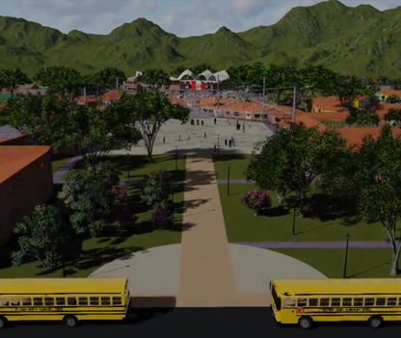
Inversiones de Optimización, Ampliación Marginal,
Reposición y Rehabilitación
IOARR
27 Programados y aprobados 2019
10 Programados 2020.
02 en registro
08 aprobados
11 en formulación 2020.
05 idea.

Slide 38
IOARR PROGRAMADOS Y APROBADOS - 2019
N° | Código único de inversiones | Nombre de la inversión | Fecha de registro | Monto total de la inversión S/ | Situación | Estado
1 | 2471902 | CONSTRUCCION DE COBERTURA; EN EL(LA) IE TUPAC AMARU II - GAMARRA EN LA LOCALIDAD PACCAYPATA, DISTRITO DE GAMARRA, PROVINCIA GRAU, DEPARTAMENTO APURIMAC | 4/12/2019 22:40 | 294,046.04 | APROBADO | ACTIVO
2 | 2471252 | CONSTRUCCION DE COBERTURA; EN EL(LA) IE 132 CHUQUIBAMBILLA - CHUQUIBAMBILLA DISTRITO DE CHUQUIBAMBILLA, PROVINCIA GRAU, DEPARTAMENTO APURIMAC | 29/11/2019 13:26 | 154,443.24 | APROBADO | ACTIVO
3 | 2470601 | ADQUISICION DE EQUIPO, ASCENSORES Y MOBILIARIO; REMODELACION DE BLOQUE DE INFRAESTRUCTURA; EN EL(LA) SEDE CENTRAL DEL GOBIERNO REGIONAL DE APURÍMAC DISTRITO DE ABANCAY, PROVINCIA ABANCAY, DEPARTAMENTO APURIMAC | 25/11/2019 12:07 | 5,159,240.57 | APROBADO | ACTIVO
4 | 2462102 | ADQUISICION DE TERRENO; EN EL(LA) PARA LA DISPOSICIÓN FINAL DE RESIDUOS SÓLIDOS, DISTRITO DE ABANCAY, PROVINCIA ABANCAY, DEPARTAMENTO APURIMAC | 18/09/2019 20:04 | 2,311,500.00 | APROBADO | ACTIVO

Slide 39
IOARR PROGRAMADOS Y APROBADOS - 2019
N° | Código único de inversiones | Nombre de la inversión | Fecha de registro | Monto total de la inversión S/ | Situación | Estado
5 | 2456379 | CONSTRUCCION DE COBERTURA; EN EL(LA) IE 54266 JOSE MARIA ARGUEDAS - PACHACONAS EN LA LOCALIDAD PACHACONAS, DISTRITO DE PACHACONAS, PROVINCIA ANTABAMBA, DEPARTAMENTO APURIMAC | 31/07/2019 20:26 | 233,426.00 | APROBADO | ACTIVO
6 | 2456377 | CONSTRUCCION DE COBERTURA; EN EL(LA) DE LA LOZA DEPORTIVA MULTIUSO DE LA DIRECCIÓN REGIONAL DE EDUCACIÓN DE APURÍMAC DISTRITO DE ABANCAY, PROVINCIA ABANCAY, DEPARTAMENTO APURIMAC | 31/07/2019 20:01 | 301,233.10 | APROBADO | ACTIVO
7 | 2456374 | CONSTRUCCION DE COBERTURA; EN EL(LA) IE 54269 - SABAINO EN LA LOCALIDAD ANTILLA, DISTRITO DE SABAINO, PROVINCIA ANTABAMBA, DEPARTAMENTO APURIMAC | 31/07/2019 19:06 | 204,646.86 | APROBADO | ACTIVO
8 | 2456356 | CONSTRUCCION DE COBERTURA; EN EL(LA) IE 54262 - JUAN ESPINOZA MEDRANO EN LA LOCALIDAD CALCAUSO, DISTRITO DE JUAN ESPINOZA MEDRANO, PROVINCIA ANTABAMBA, DEPARTAMENTO APURIMAC | 31/07/2019 17:21 | 229,394.87 | APROBADO | ACTIVO
9 | 2456286 | CONSTRUCCION DE COBERTURA; EN EL(LA) IE 54333 - YANACA EN LA LOCALIDAD SARAICA, DISTRITO DE YANACA, PROVINCIA AYMARAES, DEPARTAMENTO APURIMAC | 31/07/2019 11:30 | 321,272.74 | APROBADO | ACTIVO
10 | 2456271 | CONSTRUCCION DE COBERTURA; EN EL(LA) IE 54253 - ANTABAMBA EN LA LOCALIDAD ANTABAMBA, DISTRITO DE ANTABAMBA, PROVINCIA ANTABAMBA, DEPARTAMENTO APURIMAC | 31/07/2019 10:48 | 247,863.26 | APROBADO | ACTIVO

Slide 40
IOARR PROGRAMADOS Y APROBADOS - 2019
N° | Código único de inversiones | Nombre de la inversión | Fecha de registro | Monto total de la inversión S/ | Situación | Estado
11 | 2456125 | ADQUISICION DE INSTRUMENTOS MUSICALES ANTIGUOS, MOBILIARIO DE AMBIENTES DE BIENESTAR UNIVERSITARIO Y HERRAMIENTAS DE EVALUACIÓN PARA EDUCACIÓN FÍSICA; EN EL(LA) PARA LA UNIVERSIDAD NACIONAL MICAELA BASTIDAS DE APURÍMAC, DISTRITO DE TAMBURCO, PROVINCIA ABANCAY, DEPARTAMENTO APURIMAC | 26/07/2019 19:21 | 215,756.22 | APROBADO | ACTIVO
12 | 2456117 | ADQUISICION DE MOTONIVELADORA, CARGADOR FRONTAL, RODILLO LISO VIBRATORIO, TRACTOR DE ORUGAS, VOLQUETE Y CAMIÓN CISTERNA; EN EL(LA) PARA LA DIRECCIÓN DE TRANSPORTES Y COMUNICACIONES DEL GOBIERNO REGIONAL DE APURIMAC, DISTRITO DE ABANCAY, PROVINCIA ABANCAY, DEPARTAMENTO APURIMAC | 26/07/2019 16:59 | 6,799,157.40 | APROBADO | ACTIVO
13 | 2456105 | ADQUISICION DE MOTONIVELADORA, CARGADOR FRONTAL, RODILLO LISO VIBRATORIO, TRACTOR DE ORUGAS, RETROEXCAVADORA Y VOLQUETE; EN EL(LA) PARA EL SEM DEL GOBIERNO REGIONAL DEL APURIMAC, DISTRITO DE ABANCAY, PROVINCIA ABANCAY, DEPARTAMENTO APURIMAC | 26/07/2019 15:47 | 8,579,344.90 | APROBADO | ACTIVO
14 | 2456098 | CONSTRUCCION DE COBERTURA; EN EL(LA) IE EDGAR SEGOVIA CAMPANA - CURAHUASI EN LA LOCALIDAD PALMIRA, DISTRITO DE CURAHUASI, PROVINCIA ABANCAY, DEPARTAMENTO APURIMAC | 26/07/2019 12:58 | 280,799.68 | APROBADO | ACTIVO
15 | 2454967 | CONSTRUCCION DE COBERTURA; EN EL(LA) IE 54315 - CHAPIMARCA EN LA LOCALIDAD SANTA ROSA, DISTRITO DE CHAPIMARCA, PROVINCIA AYMARAES, DEPARTAMENTO APURIMAC | 17/07/2019 08:43 | 173,459.84 | APROBADO | ACTIVO
16 | 2454902 | CONSTRUCCION DE COBERTURA; EN EL(LA) IE SANTA ROSA - CHAPIMARCA EN LA LOCALIDAD SANTA ROSA, DISTRITO DE CHAPIMARCA, PROVINCIA AYMARAES, DEPARTAMENTO APURIMAC | 16/07/2019 17:05 | 273,826.97 | APROBADO | ACTIVO

Slide 41
IOARR PROGRAMADOS Y APROBADOS - 2019
N° | Código único de inversiones | Nombre de la inversión | Fecha de registro | Monto total de la inversión S/ | Situación | Estado
17 | 2454690 | CONSTRUCCION DE COBERTURA; EN EL(LA) IE ANTONIO JOSE DE SUCRE - PICHIRHUA EN LA LOCALIDAD ACCOPAMPA, DISTRITO DE PICHIRHUA, PROVINCIA ABANCAY, DEPARTAMENTO APURIMAC | 15/07/2019 15:15 | 263,652.21 | APROBADO | ACTIVO
18 | 2454151 | CONSTRUCCION DE COBERTURA; EN EL(LA) IE 54307 VIRGEN COCHARCAS - CARAYBAMBA EN LA LOCALIDAD COLCA, DISTRITO DE CARAYBAMBA, PROVINCIA AYMARAES, DEPARTAMENTO APURIMAC | 10/07/2019 12:22 | 268,651.25 | APROBADO | ACTIVO
19 | 2452936 | CONSTRUCCION DE COBERTURA; EN EL(LA) IE 54059 - CHACOCHE EN LA LOCALIDAD CASINCHIHUA, DISTRITO DE CHACOCHE, PROVINCIA ABANCAY, DEPARTAMENTO APURIMAC | 28/06/2019 09:08 | 223,536.70 | APROBADO | ACTIVO
20 | 2451690 | CONSTRUCCION DE COBERTURA; EN EL(LA) IE 150 - ABANCAY DISTRITO DE ABANCAY, PROVINCIA ABANCAY, DEPARTAMENTO APURIMAC | 18/06/2019 17:40 | 96,551.91 | APROBADO | ACTIVO
21 | 2447501 | ADQUISICION DE TERRENO; EN EL(LA) IE LA SALLE - ABANCAY EN LA LOCALIDAD ABANCAY, DISTRITO DE ABANCAY, PROVINCIA ABANCAY, DEPARTAMENTO APURIMAC | 14/05/2019 03:55 | 5,597,150.00 | APROBADO | ACTIVO
22 | 2444409 | ADQUISICION DE TOMOGRAFO COMPUTARIZADO MULTICORTE Y EQUIPAMIENTO DE AMBIENTES COMPLEMENTARIOS; REMODELACION DE BLOQUE DE INFRAESTRUCTURA; EN LA LOCALIDAD ABANCAY, DISTRITO DE ABANCAY, PROVINCIA ABANCAY, DEPARTAMENTO APURIMAC | 15/04/2019 05:52 | 3,941,553.56 | APROBADO | ACTIVO

Slide 42
IOARR PROGRAMADOS Y APROBADOS - 2019
N° | Código único de inversiones | Nombre de la inversión | Fecha de registro | Monto total de la inversión S/ | Situación | Estado
23 | 2444408 | REMODELACION DE BLOQUE DE INFRAESTRUCTURA; ADQUISICION DE EQUIPO DE HEMODIALISIS Y EQUIPAMIENTO DE CENTRO DE CONTROL Y MONITOREO; EN EL(LA) EESS HOSPITAL REGIONAL GUILLERMO DIAZ DE LA VEGA - ABANCAY EN LA LOCALIDAD ABANCAY, DISTRITO DE ABANCAY, PROVINCIA ABANCAY, DEPARTAMENTO APURIMAC | 15/04/2019 05:45 | 397,024.58 | APROBADO | ACTIVO
24 | 2444407 | ADQUISICION DE KITS DE TRAUMA PARA SERVICIOS MÉDICOS DE EMERGENCIA Y KITS DE TRAUMA PARA SERVICIOS MÉDICOS DE EMERGENCIA; EN EL(LA) EESS HOSPITAL REGIONAL GUILLERMO DIAZ DE LA VEGA - ABANCAY EN LA LOCALIDAD ABANCAY, DISTRITO DE ABANCAY, PROVINCIA ABANCAY, DEPARTAMENTO APURIMAC | 15/04/2019 05:07 | 1,741,629.01 | APROBADO | ACTIVO
25 | 2444071 | ADQUISICIÓN DE TERRENO; EN EL(LA) CENTRO DE EQUIPO MECÁNICO DISTRITO DE ABANCAY, PROVINCIA ABANCAY, DEPARTAMENTO APURIMAC | 12/04/2019 08:55 | 10,055,337.51 | APROBADO | ACTIVO
26 | 2443596 | RENOVACIÓN DE TECHADO PREARMADO Y SISTEMAS DE CIELO RASO; REPARACIÓN DE AMBIENTE PARA COMEDOR; CONSTRUCCIÓN DE COBERTURA; EN EL(LA) IE FRANCISCO BOLOGNESI - ABANCAY EN LA LOCALIDAD ABANCAY, DISTRITO DE ABANCAY, PROVINCIA ABANCAY, DEPARTAMENTO APURIMAC | 9/04/2019 16:43 | 283,526.72 | APROBADO | ACTIVO
27 | 2443542 | RENOVACIÓN DE TECHADO PREARMADO; ADQUISICIÓN DE MESAS; CONSTRUCCIÓN DE COBERTURA Y CERCO PERIMÉTRICO; EN EL(LA) ALDEA INFANTIL VIRGEN DEL ROSARIO EN LA LOCALIDAD ABANCAY, DISTRITO DE ABANCAY, PROVINCIA ABANCAY, DEPARTAMENTO APURIMAC | 9/04/2019 12:41 | 975,214.00 | APROBADO | ACTIVO

Slide 43
PROGRAMADOS AÑO 2020 (APROBADOS)
N° | Código único de inversiones | Nombre de la inversión | Fecha de registro | Monto total de la inversión S/ | Situación | Estado
1 | 491841 | CONSTRUCCION DE COBERTURA; EN EL(LA) IE JOSE MARIA ARGUEDAS - CHUQUIBAMBILLA EN LA LOCALIDAD CHUQUIBAMBILLA, DISTRITO DE CHUQUIBAMBILLA, PROVINCIA GRAU, DEPARTAMENTO APURIMAC | 9/07/2020 11:12 | 0 | EN REGISTRO | ACTIVO
2 | 2491815 | CONSTRUCCION DE COBERTURA; EN EL(LA) IE RAFAEL GRAU - MAMARA EN LA LOCALIDAD MAMARA, DISTRITO DE MAMARA, PROVINCIA GRAU, DEPARTAMENTO APURIMAC | 9/07/2020 08:20 | 405,566.69 | EN REGISTRO | ACTIVO
3 | 2489444 | ADQUISICION DE MONITOR MULTI PARAMETRO, CAMA CLINICA RODABLE, ASPIRADOR DE SECRECIONES Y PULSIOXIMETRO; ADEMÁS DE OTROS ACTIVOS EN EL(LA) EESS SAN CAMILO DE LELIS (CHUQUIBAMBILLA) - CHUQUIBAMBILLA EN LA LOCALIDAD CHUQUIBAMBILLA, DISTRITO DE CHUQUIBAMBILLA, PROVINCIA GRAU, DEPARTAMENTO APURIMAC | 11/06/2020 13:42 | 316,500.00 | APROBADO | ACTIVO
4 | 2489443 | ADQUISICION DE MONITOR MULTI PARAMETRO, CAMA CLINICA RODABLE, ASPIRADOR DE SECRECIONES Y PULSIOXIMETRO; ADEMÁS DE OTROS ACTIVOS EN EL(LA) EESS CENTRO DE SALUD ANTABAMBA - ANTABAMBA EN LA LOCALIDAD ANTABAMBA, DISTRITO DE ANTABAMBA, PROVINCIA ANTABAMBA, DEPARTAMENTO APURIMAC | 11/06/2020 13:12 | 316,500.00 | APROBADO | ACTIVO
5 | 2489428 | ADQUISICION DE MONITOR MULTI PARAMETRO, CAMA CLINICA RODABLE, ASPIRADOR DE SECRECIONES Y PULSIOXIMETRO; ADEMÁS DE OTROS ACTIVOS EN EL(LA) EESS TAMBOBAMBA - TAMBOBAMBA DISTRITO DE TAMBOBAMBA, PROVINCIA COTABAMBAS, DEPARTAMENTO APURIMAC | 11/06/2020 11:11 | 391,660.00 | APROBADO | ACTIVO

Slide 44
PROGRAMADOS AÑO 2020 (APROBADOS)
N° | Código único de inversiones | Nombre de la inversión | Fecha de registro | Monto total de la inversión S/ | Situación | Estado
6 | 2489421 | ADQUISICION DE MONITOR MULTI PARAMETRO, CAMA CLINICA RODABLE, ASPIRADOR DE SECRECIONES Y PULSIOXIMETRO; ADEMÁS DE OTROS ACTIVOS EN EL(LA) EESS CHALHUANCA - CHALHUANCA DISTRITO DE CHALHUANCA, PROVINCIA AYMARAES, DEPARTAMENTO APURIMAC | 11/06/2020 10:40 | 316,500.00 | APROBADO | ACTIVO
7 | 2489378 | ADQUISICION DE MONITOR MULTI PARAMETRO, CAMA CLINICA RODABLE, ASPIRADOR DE SECRECIONES Y PULSIOXIMETRO; ADEMÁS DE OTROS ACTIVOS EN EL(LA) EESS HUACCANA - HUACCANA DISTRITO DE HUACCANA, PROVINCIA CHINCHEROS, DEPARTAMENTO APURIMAC | 10/06/2020 18:41 | 316,500.00 | APROBADO | ACTIVO
8 | 2489374 | ADQUISICION DE MONITOR MULTI PARAMETRO, CAMA CLINICA RODABLE, ASPIRADOR DE SECRECIONES Y PULSIOXIMETRO; ADEMÁS DE OTROS ACTIVOS EN EL(LA) EESS CURAHUASI - CURAHUASI DISTRITO DE CURAHUASI, PROVINCIA ABANCAY, DEPARTAMENTO APURIMAC | 10/06/2020 17:53 | 296,620.00 | APROBADO | ACTIVO
9 | 2487291 | CONSTRUCCION DE CREMATORIO; EN EL(LA) CEMENTERIO LUIS CESAR PETRICONI EN LA LOCALIDAD ABANCAY, DISTRITO DE ABANCAY, PROVINCIA ABANCAY, DEPARTAMENTO APURIMAC | 8/05/2020 13:08 | 1,247,072.25 | EN REGISTRO | ACTIVO
10 | 2479358 | CONSTRUCCION DE TALLER; REMODELACION DE TALLER; ADQUISICION DE EQUIPO DE LABORATORIO Y/O TALLER; EN EL(LA) INSTITUTO SUPERIOR TECNOLÓGICO PUBLICO DE CHALLHUAHUACHO EN LA LOCALIDAD CHALLHUAHUACHO, DISTRITO DE CHALLHUAHUACHO, PROVINCIA COTABAMBAS, DEPARTAMENTO APURIMAC | 29/01/2020 08:46 | 11,972,522.28 | APROBADO | ACTIVO

Slide 45
PROGRAMADOS AÑO 2020 (EN FORMULACIÓN)
N° | Código único de inversiones | Nombre de la inversión | Fecha de registro | Monto total de la inversión S/ | Situación | Estado
11 |  | IOARR. OPTIMIZACIÓN MEDIANTE COBERTURA DE LA LOSA DEPORTIVA MULTIUSO DE LA INSTITUCIÓN EDUCATIVA SECUNDARIA "JOSÉ MARÍA ARGUEDAS" CHUQUIBAMBILLA, DISTRITO - CHUQUIBAMBILLA , PROVINCIA - GRAU, DEPARTAMENTO - APURÍMAC
12 |  | OPTIMIZACIÓN MEDIANTE COBERTURA DE LA LOSA DEPORTIVA MULTIUSO DE LA INSTITUCIÓN EDUCATIVA PRIMARIA N° 54394 "SEÑOR DE LOS MILAGROS" DISTRITO - CURPAHUASI, PROVINCIA - GRAU, DEPARTAMENTO - APURÍMAC.
13 |  | OPTIMIZACIÓN MEDIANTE COBERTURA DE LA LOSA DEPORTIVA MULTIUSO DE LA INSTITUCIÓN EDUCATIVA PRIMARIA N° 54411 - SANTA ROSA, DISTRITO - SANTA ROSA, PROVINCIA - GRAU, DEPARTAMENTO - APURÍMAC.
14 |  | "OPTIMIZACIÓN MEDIANTE COBERTURA DE LA LOSA DEPORTIVA MULTIUSO DE LA INSTITUCIÓN EDUCATIVA PRIMARIA N° 54408 AYRIHUANCA , DISTRITO - MICAELA BASTIDAS, PROVINCIA - GRAU, DEPARTAMENTO - APURÍMAC "
15 |  | OPTIMIZACIÓN MEDIANTE COBERTURA DE LA LOSA DEPORTIVA MULTIUSO DE LA INSTITUCIÓN EDUCATIVA SECUNDARIA "FRAY DIEGO ORTIZ" PROGRESO, DISTRITO - PROGRESO , PROVINCIA - GRAU, DEPARTAMENTO - APURÍMAC
16 |  | OPTIMIZACIÓN MEDIANTE COBERTURA DE LA LOSA DEPORTIVA MULTIUSO DE LA INSTITUCIÓN EDUCATIVA SECUNDARIA "JUAN ESPINOZA MEDRANO" PATAYPAMPA, DISTRITO - PATAYPAMPA , PROVINCIA - GRAU, DEPARTAMENTO - APURÍMAC

Slide 46
PROGRAMADOS AÑO 2020 (EN FORMULACIÓN)
N° | Código único de inversiones | Nombre de la inversión | Fecha de registro | Monto total de la inversión S/ | Situación | Estado
25 | 109271 | AMPLIACIÓN MARGINAL - ADQUISICION ANTICIPADA DE TERRENOS ADQUISICIÓN DE TERRENO PARA EL CENTRO DE SALUD ANDAHUAYLAS, PROVINCIA DE ANDAHUAYLAS, REGIÓN APURIMAC | 10/02/2020 12:08 | 2,000,000.00 | IDEA
26 | 9209 | AMPLIACIÓN MARGINAL - ADQUISICION ANTICIPADA DE TERRENOS -ADQUISICIÓN DE TERRENO PARA EDIFICACIÓN PÚBLICA; EN EL(LA) IEI N° 1109 TABLADA ALTA IEP N° 54905 SUR AMÉRICA E IES MUTTER IRENE AMEND, DISTRITO DE ABANCAY, PROVINCIA DE ABANCAY, DEPARTAMENTO APURIMAC | 10/02/2020 11:33 | 7,808,720.00 | IDEA
27 | 109267 | AMPLIACIÓN MARGINAL - ADQUISICION ANTICIPADA DE TERRENOS ADQUISICIÓN DE TERRENO PARA EL CENTRO DE SALUD METROPOLITANO, PROVINCIA DE ABANCAY, REGIÓN APURIMAC | 10/02/2020 12:05 | 2,500,000.00 | IDEA
28 | 9220 | AMPLIACIÓN MARGINAL - ADQUISICION ANTICIPADA DE TERRENOS EN LA INSTITUCIÓN EDUCATIVA SECUNDARIA DE TAPAYA, DISTRITO DE ANDAHUAYLAS, PROVINCIA DE ANDAHUAYLAS, DEPARTAMENTO APURIMAC | 10/02/2020 11:42 | 270,000.00 | IDEA
29 | 109191 | OPTIMIZACIÓN - ADQUISICION DE EQUIPOS Y SOFTWARE PARA LA IMPLEMENTACIÓN DE GOBIERNO ELECTRÓNICO EN EL GOBIERNO REGIONAL DE APURÍMAC, DISTRITO DE ABANCAY, PROVINCIA ABANCAY, DEPARTAMENTO APURIMAC | 10/02/2020 11:19 | 4,472,015.00 | IDEA

Slide 47
GRACIAS

